Slide 1
Aplikacje MVC
Podstawy tworzenia aplikacji webowych w technologii MVC i wykonanie przykładowego projektu „Rezerwacja Apartamentów”
Autor: Marta Tyrka
Przedmiot: Aplikacje Internetowe
Prowadzący: dr inż. Tomasz Rak

Slide 2
Co to jest MVC?
MVC jest technologią tworzenia aplikacji internetowych. Jej charakterystyczną cechą jest podział kodu na trzy główne części.
Model – część odpowiadająca za przechowywanie informacji o strukturze przekazywanych danych
Widok (View) – część odpowiedzialna za wizualizację danych
Kontroler (Controller) – część odpowiadająca za zachowanie aplikacji

Slide 3
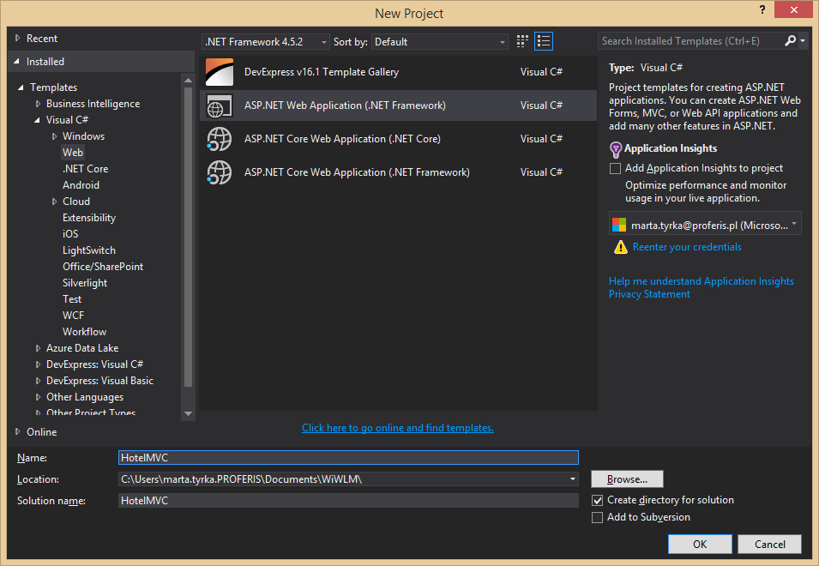
Tworzenie aplikacji

Slide 4
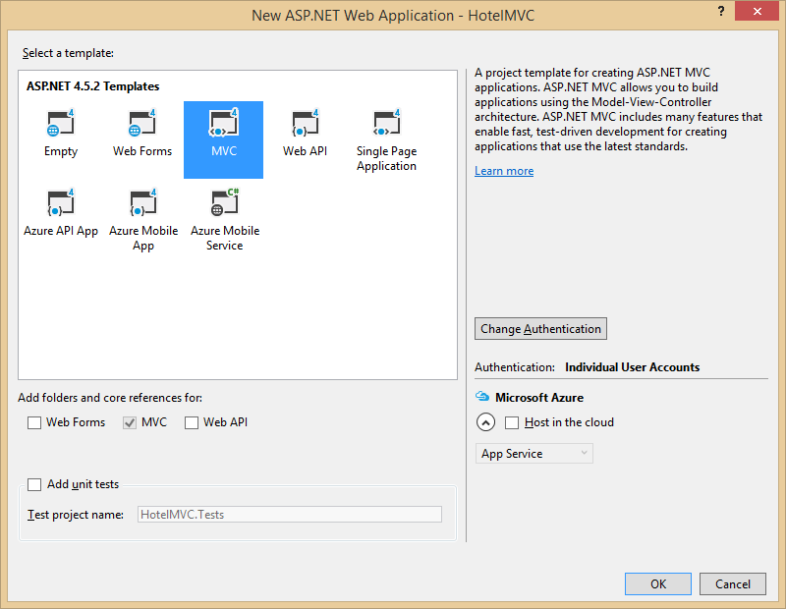
Tworzenie aplikacji

Slide 5

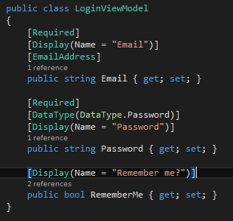
Struktura projektu - Models
W folderze Models przechowywane są klasy wykorzystywane w aplikacji. Są one wykorzystywane jako konteksty stron.
Modele należy konstruować w ten sposób, aby zawierały wszystkie dane, które chcemy przedstawić na stronie, połączone w logiczną całość. Po prawej stronie przedstawiono przykład modelu dla strony logowania.
Domyślnie w aplikacji są 3 pliki .cs zawierające definicje modeli:
AccountViewModels – modele dla stron odpowiadających za zarządzanie użytkownikami (logowanie, tworzenie nowego użytkownika, odzyskiwanie hasła)
IdentityModels – plik przechowujący dane na temat struktury użytkownika – zostanie od dokładniej opisany później
ManageViewModels – modele dla stron odpowiadających za zarządzanie własnym kontem (zmiana ustawień, hasła itd.)

Slide 6

Struktura projektu - Controllers
W folderze Controllers przechowywana jest lista kontrolerów. Kontrolery odpowiadają za działania aplikacji po stronie serwera. Kontroler jest klasą dziedziczącą z klasy Controller. Jego nazwa musi się kończyć na słowo Controller i musi zawierać co najmniej jedną akcję (metodę wywoływaną przy wczytywaniu strony).
Domyślnie w projekcie znajdują się trzy kontrolery – AccountController, ManageController i HomeController. Dla dwóch pierwszych kontrolerów istnieją modele. HomeController odpowiada tylko za wyświetlanie stałych danych – strony domowej, strony z kontaktami itd.. Nie operuje na danych, dlatego nie zdefiniowano dla niego modelu.

Slide 7

Struktura projektu - Akcje
Akcje to inaczej metody wykonywane przy wczytywaniu strony. Każda strona musi mieć zdefiniowaną akcję o nazwie zgodnej z jej nazwą. Akcja zwraca obiekt ActionResult (lub Task<ActionResult> w przypadku akcji asynchronicznych). Może przyjmować parametry jak normalna funkcja.
Domyślna akcja kontrolera ma nazwę Index.
Najczęściej zwracane wyniki to View() – zwraca stronę o nazwie odpowiadającej nazwie metody, Partial() – zwraca element będący częścią strony lub RedirectToAction() – przekierowanie do innej akcji w innym kontrolerze.

Slide 8
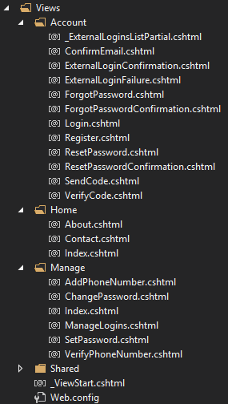
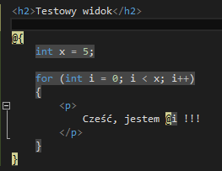
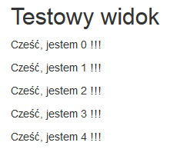
Struktura projektu - Views
Przy tworzeniu kontrolerów, w folderze Views tworzą się podfoldery o odpowiadającej im nazwie. Zawierają one widoki, które można wyświetlić w aplikacji. Aby wyświetlić widok, należy wywołać właściwą akcję z odpowiednimi parametrami.
Oprócz podfolderów odpowiadających kontrolerom, istnieje także folder Shared. W nim przechowywana jest zawartość współdzielona, np. wyglądzie strony master. Informacje te przechowywane są w pliku _Layout.cshtml.
Widoki mają fotmat .cshtml, co jest połączeniem języka C# i HTML. Można tam używać przeplatających się struktur obu języków. Użycie elementu języka C# sygnalizowane jest znakiem @.

Slide 9
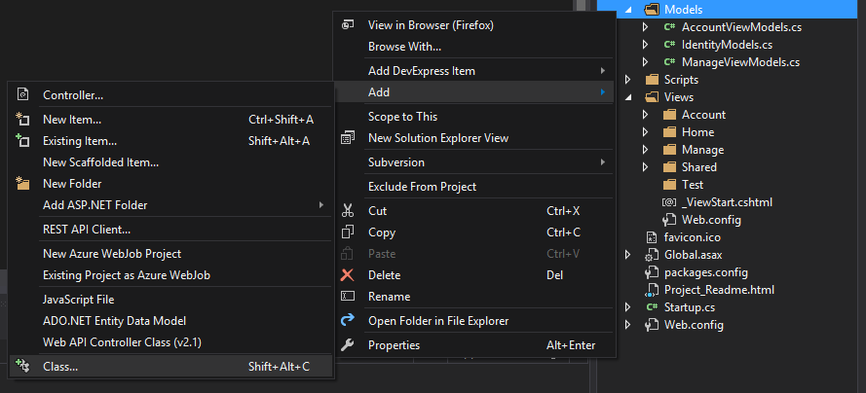
Dodawanie modelu

Slide 10
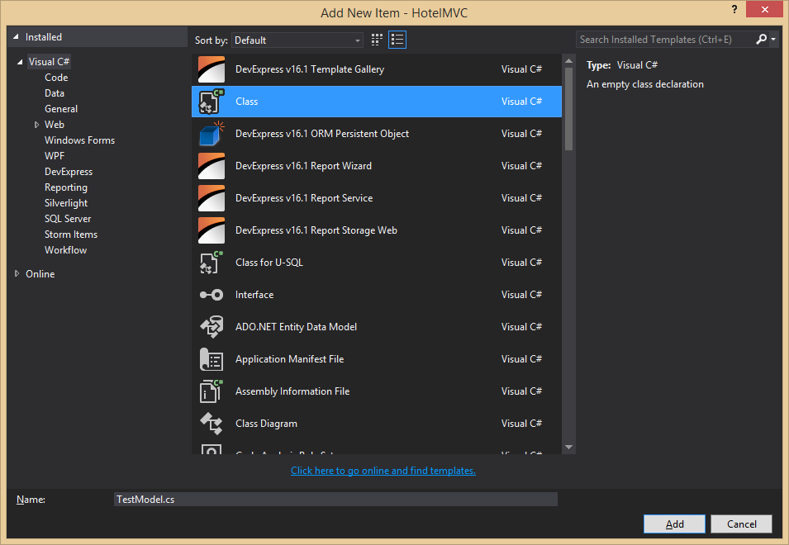
Dodawanie modelu

Slide 11
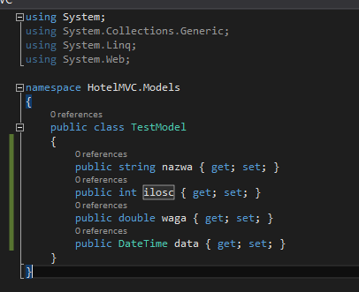
Dodawanie modelu
Utworzono nowy model testowy, składający się z 4 pól różnych typów: string, int, double i DateTime.
Zostanie on użyty do zaprezentowania mechanizmu generowania kontrolerów, widoków i wykorzystywaniu w nich modeli.

Slide 12
Dodawanie kontrolera

Slide 13
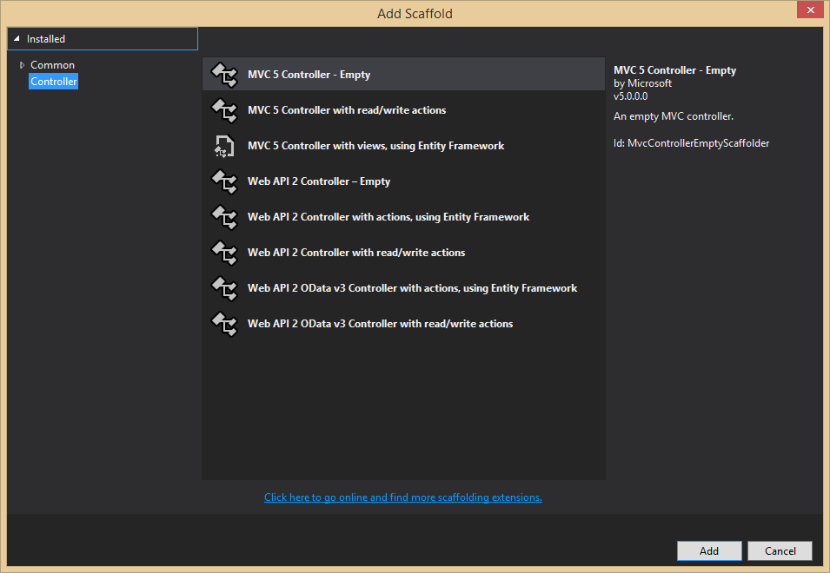
Dodawanie kontrolera

Slide 14
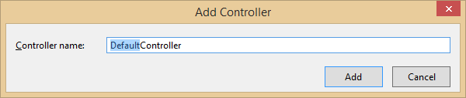
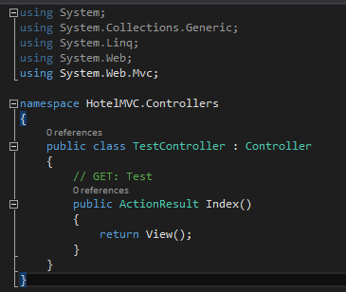
Dodawanie kontrolera

Slide 15
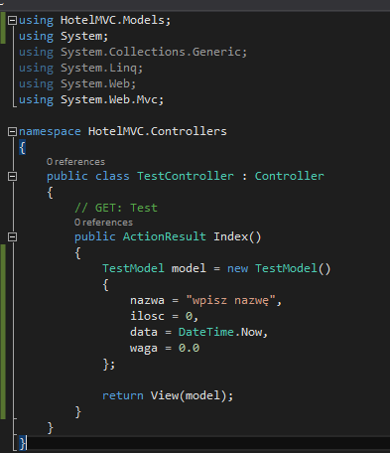
Dodawanie kontrolera
Do automatycznie wygenerowanego kontrolera TestController dodano modyfikację – teraz zwraca ona widok o nazwie Index (jeszcze nie wygenerowany) z modelem będącym obiektem klasy TestModel. Przed przekazaniem modelu do widoku przypisano mu wartości początkowe.

Slide 16
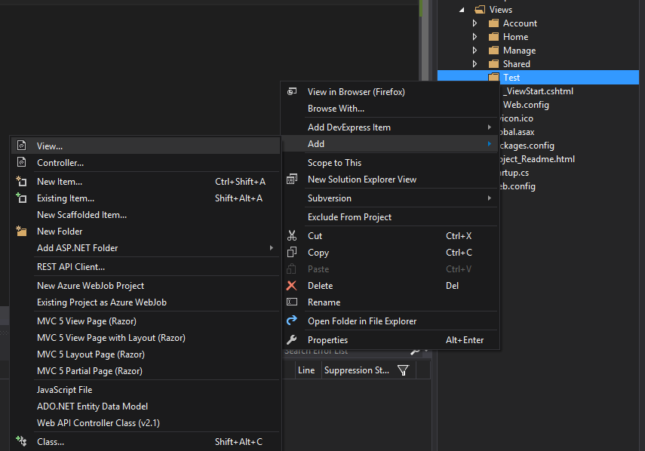
Dodawanie widoku

Slide 17
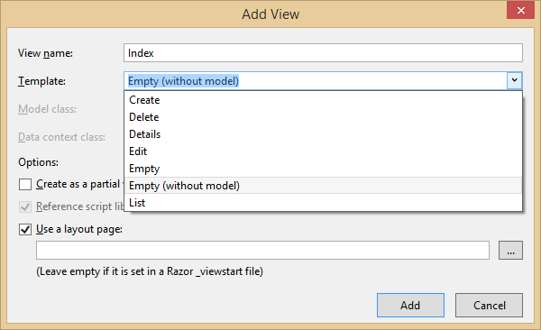
Dodawanie widoku
Możliwe jest automatyczne wygenerowanie różnych typów widoków, np. tworzenia nowego obiektu, listy obiektów, podglądu lub edycji obiektu itd.. Taki predefiniowany format widoku można ustawić w polu Template na formatce generowania widoku.

Slide 18
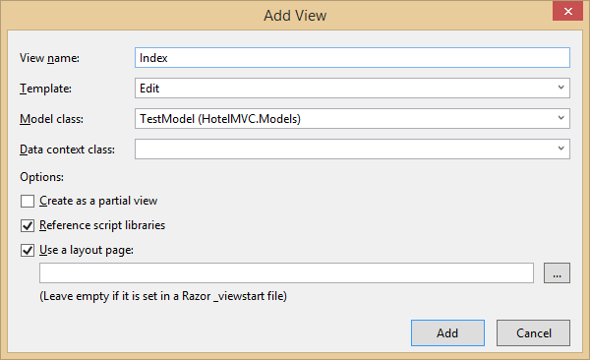
Dodawanie widoku

Slide 19
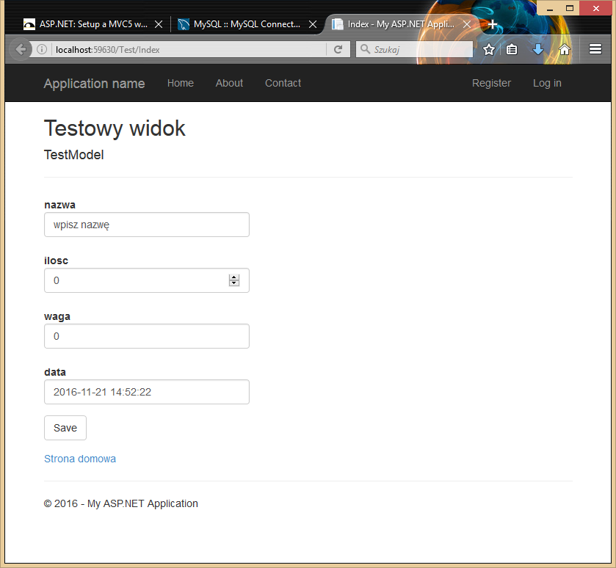
Dodawanie widoku
URL strony: localhost:xxxxx/Test/Index

Slide 20
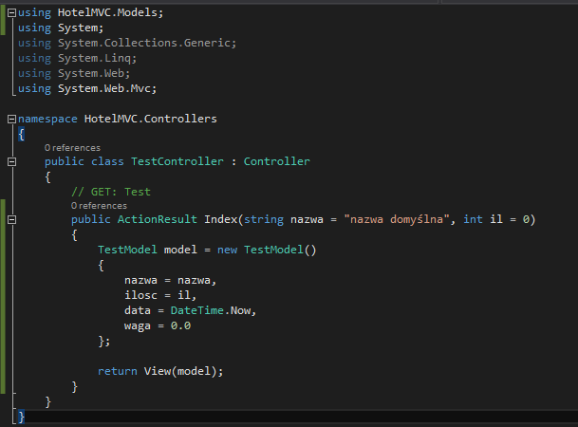
Akcje z parametrami

Slide 21
Akcje z parametrami
Aby przekazać parametry do akcji, należy do ścieżki strony dodać znak ‘?’, a następnie nazwy parametrów, znaki ‘=’ i przekazywane wartości. Kolejne parametry oddziela się od siebie znakiem ‘&’. Parametry nie muszą być podawane w kolejności.
Jeżeli parametr ma przypisaną wartość domyślną, jak w tym przypadku, nie jest wymagane podanie parametru. Jeżeli nie ma wartości domyślnej, próba załadowania strony bez podanego parametru zakończy się błędem.

Slide 22
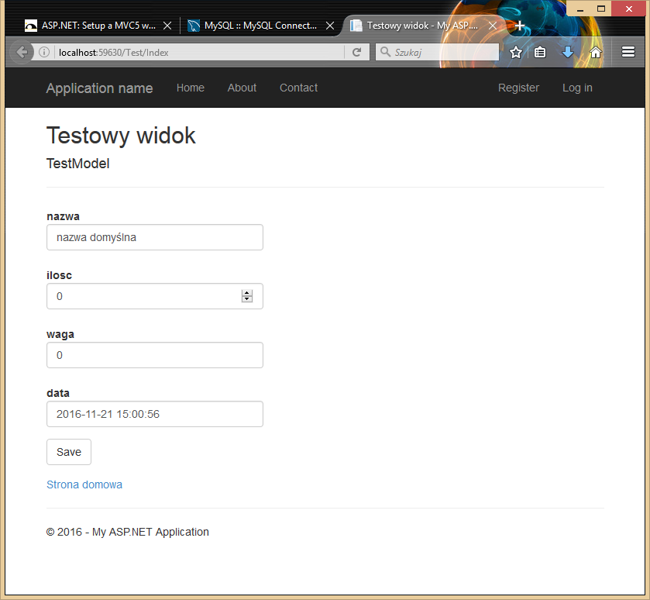
Akcje z parametrami
URL strony: localhost:xxxxx/Test/Index

Slide 23
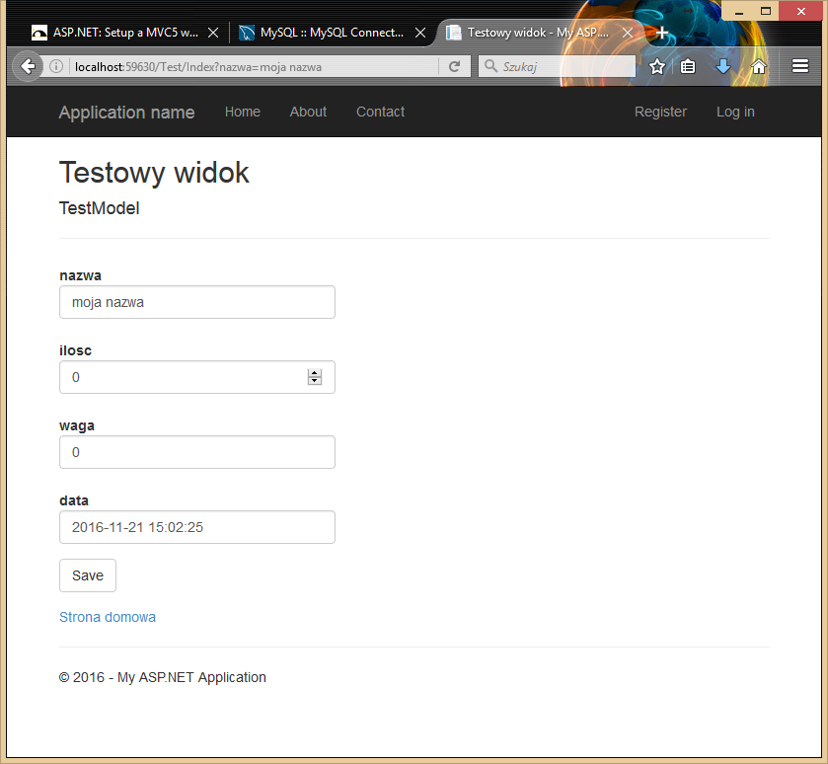
Akcje z parametrami
URL strony: localhost:xxxxx/Test/Index?nazwa=moja nazwa

Slide 24

Akcje z parametrami
URL strony: localhost:xxxxx/Test/Index?il=1500

Slide 25

Akcje z parametrami
URL strony: localhost:xxxxx/Test/Index?nazwa=moja nazwa&il=1500

Slide 26

Nawigacja pomiędzy stronami
Aby przejść pomiędzy stronami można zastosować jedno z rozwiązań:
ustawić w widoku link wywołujący konkretną akcję
wywołać funkcję submit(), która automatycznie wywoła w kontrolerze akcję o odpowiadającej nazwie, w której nastąpi przekierowanie. Taka akcja musi mieć ustawiony atrybut HttpPost.

Slide 27
Akcje typu POST i GET
Akcje w kontrolerze należą do jednego z dwóch typów: typu GET lub typu POST. Domyślnie każda akcja jest typu GET (wyświetlanie danych na żądanie klienta). Można jednak ustawić na akcji atrybut HttpPost, aby zamienić ją na typ POST. Taka akcja zostanie wywołana, gdy w odpowiednim kontrolerze zostanie wywołana funkcja submit(). Przekazuje ona do akcji model odpowiedniego typu, z danymi zmienionymi przez użytkownika. W kontrolerze można wykonać na tym modelu różne akcje, jednak najczęściej jest to sprawdzenie poprawności modelu, zapis i przekierowanie do innej strony. Podobnie jak akcje typu GET, akcje typu POST zwracają obiekt ActionResult lub Task<ActionResult>.

Slide 28
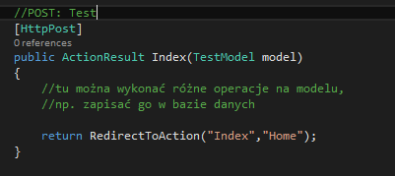
Akcje typu POST i GET
Do kontrolera Test dodano akcję Index typu POST. Poprzednia akcja (typu GET) zostanie w programie, a jej zachowanie się nie zmieni. Ponieważ nie zdefiniowano jeszcze połączenia z bazą, nie można zapisać obiektu. Widać jednak, w którym miejscu by się to odbywało. Na końcu akcji następuje przekierowanie do strony domowej.

Slide 29
Akcje typu POST i GET
Aby wykonać akcję POST można również posłużyć się obiektem Html.BeginForm. Wydziela on w widoku część, w której dokonywane są zmiany przekazywane później do akcji typu POST o konkretnej nazwie. Konstrukcja wygląda następująco:
@using(Html.BeginForm(„akcja”, „kontroler”, FormMethod.Post))
{
@Html.AntiForgeryToken()
…
}
W przypadku nie podania argumentu, wywołana zostanie akcja POST o tej samej nazwie jak widok, w tym samym kontrolerze.
Możliwe jest usunięcie tokenu AntiForgeryToken, choć zapewnia on większe bezpieczeństwo aplikacji.
Aby token został zweryfikowany po stronie akcji, należy dodać do niej atrybut [ValidateAntiForgeryToken]. W takim przypadku, jeśli strona nie zawiera takiego tokenu, aplikacja zwróci błąd.

Slide 30
Atrybuty modelu
Do właściwości modelu można przypisywać różne atrybuty. Można dzięki nim:
przypisać do właściwości jej opis (dzięki czemu nie trzeba zmieniać nazwy we wszystkich częściach aplikacji)
ustawić pole jako wymagane
wprowadzić wymagania co do wartości pola, co usprawnia działanie aplikacji, gdyż w przypadku niepoprawnie wypełnionych pól nie zostanie wysłane zapytanie na serwer (do możliwych wymagań można zaliczyć m. in. ilość znaków, format emaila/telefonu, obecność dużych/małych liter lub znaków specjalnych), wartości minimalne lub maksymalne itd.
ustawić typ pola jako hasło, przez co pola nie będą wyświetlane
i inne

Slide 31
Atrybuty modelu
Aby dodać atrybut, należy zdefiniować go nad właściwością. Przykładowe definicje atrybutów:
[Display(Name = „Moja nazwa")] – opis właściwości wyświetlany w aplikacji
[Required] – właściwość wymagana
[StringLength(100, ErrorMessage = "{0} musi mieć od {2} do {1} znaków.", MinimumLength = 10)] – minimalna i maksymalna długość łańcucha znaków
[Phone] – telefon
[EmailAddress] – email
[Compare("Password", ErrorMessage = „Powtórzone hasło nie zgadza się z hasłem.")] – porównanie wartości pola z innym polem (wartości muszą być równe)
[DataType(DataType.Password)] – właściwość typu hasło

Slide 32
Ustawienia bazy danych
Właściwie każda aplikacja webowa pobiera informacje z bazy danych. Domyślną bazą danych jest lokalny plik znajdujący się w tej samej lokalizacji co aplikacja.
Ścieżkę dostępu do bazy można zmienić w pliku Web.config - jest to plik konfiguracyjny. W pojedynczej aplikacji może być kilka plików o nazwie Web.config, nadpisujących lokalnie dane ustawione w bardzie globalnie usytuowanych plikach Web.config. Ścieżkę dostępu do bazy można znaleźć w najbardziej globalnym Web.config w aplikacji, w sekcji <connectionStrings>:

Slide 33
Dostosowywanie użytkowników
Każda aplikacja ma inne wymogi dotyczące użytkowników. Domyślnie użytkownik dziedziczy z klasy IdentityUser i zawiera właściwości takie, jak: Nazwa, Email, Hasło itd.. Nie zawiera jednak takich właściwości jak Imię, Nazwisko czy Uprawnienia (uprawnienia w ASP.NET są rozwiązane zupełnie inaczej, poprzez tabelę przywilejów, jednak aby nie komplikować lepiej dodać własną flagę).
Dodawanie własnych właściwości do użytkownika to dość skomplikowany i wieloetapowy proces, jednak czasem jest on konieczny.

Slide 34
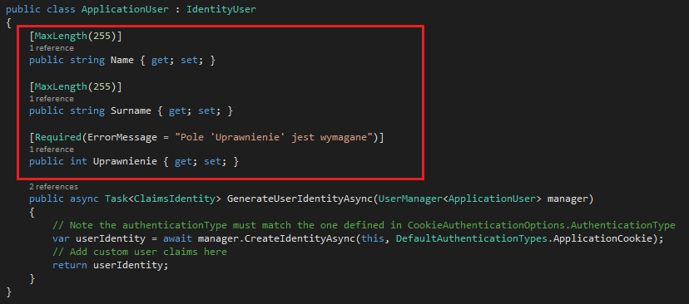
Dostosowywanie użytkowników – Dodawanie nowych właściwości
Planujemy dodać trzy właściwości: Imię, Nazwisko i Uprawnienie. Aby to zrobić, należy otworzyć plik IdentityModel.cs i w klasie ApplicationUser dokonać następujących zmian:

Slide 35
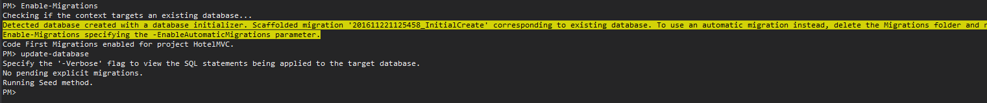
Dostosowywanie użytkowników - Migracje
Migracje to inaczej przekazywanie danych pomiędzy aplikacją a bazą danych. Migracje umożliwiają m. in. dodawanie nowych kolumn do tabeli, usuwanie już istniejących lub zmianę ich nazwy. Wywołanie migracji spowoduje przebudowanie domyślnie utworzonej w bazie tabeli użytkowników według modelu zadeklarowanego w aplikacji. Aby wywołać migrację, należy uruchomić okno PackageManagerConsole, odblokować możliwość migracji komendą enable-migrations, a następnie wykonać migrację komendą update-database. Tę komendę należy wywoływać przy każdej kolejnej zmianie. Po tych operacjach zostanie utworzony folder Migrations, zawierający migracje.

Slide 36
Dostosowywanie użytkowników - Model
W generowanej automatycznie aplikacji MVC do każdego widoku utworzony jest odrębny model. Aby móc korzystać z dodanych właściwości, trzeba dodać je również do tych modeli, które będą z nich korzystać. W naszym przypadku będzie to model rejestracji użytkownika – RegisterViewModel. Przed modyfikacją posiadał on jedynie właściwości: Email, Password i ConfirmPassword.

Slide 37
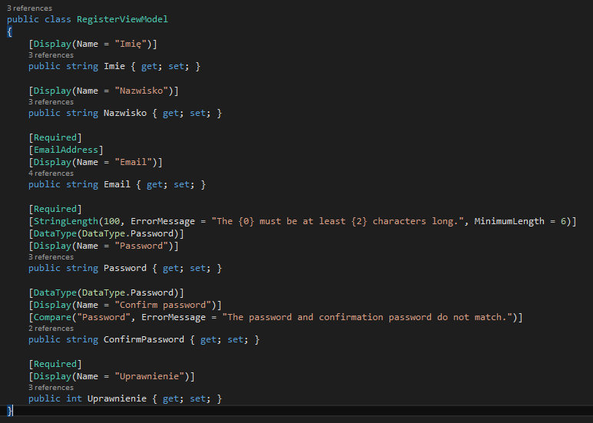
Dostosowywanie użytkowników - Model

Slide 38
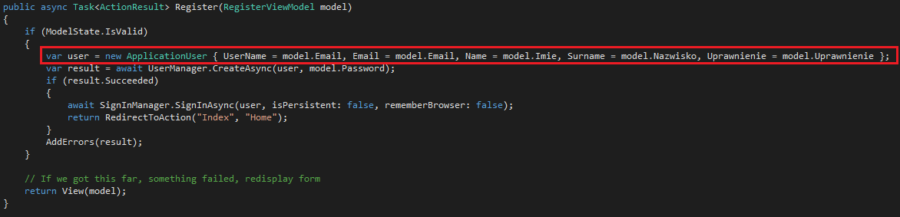
Dostosowywanie użytkowników - Kontroler
Podczas wywoływania akcji typu POST przy tworzeniu użytkownika, jako parametr wejściowy otrzymujemy obiekt klasy RegisterViewModel. Do bazy przekazywany jest jednak obiekt klasy ApplicationUser. W kontrolerze następuje zamiana jednego typu na drugiego poprzez przepisanie danych. Należy podczas tego przepisywania dopisać również dodane pola.

Slide 39
Dostosowywanie użytkowników - Widok
Widok tworzony dla modelu zawiera automatycznie wygenerowane kontrolki umożliwiające wyświetlanie i edycję właściwości modelu. Po dodaniu nowych pól widok nie zostanie przegenerowany, dlatego należy dopisać je własnoręcznie, kopiując i odpowiednio modyfikując istniejące kontrolki.
Do wyświetlania wartości najczęściej służy obiekt Html.TextBoxFor, w którym specyfikuje się jaka wartość ma być wyświetlona.
Do opisu właściwości służy kontrolka Html.LabelFor, działająca podobnie jak TextBoxFor, jednak zamiast wartości wyświetla wartość Name ustawioną w atrybucie Display. W razie braku tego atrybutu, wyświetla nazwę właściwości.

Slide 40
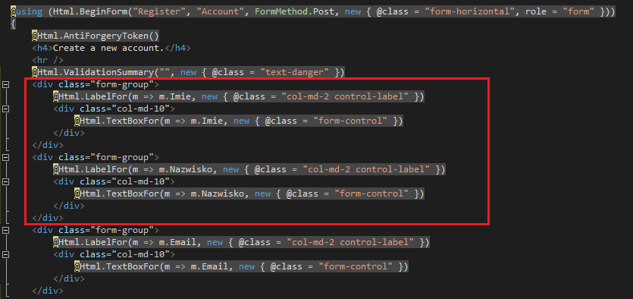
Dostosowywanie użytkowników - Widok

Slide 41
Dostosowywanie użytkowników – Rozwijana lista uprawnień
Obiekt Html.TextBoxFor tworzy zwykłe pole tekstowe. W przypadku uprawnienia należy jednak utworzyć rozwijaną listę zawierającą wszystkie dostępne uprawnienia. Służy to tego obiekt Html.DropDownListFor. Przy jego tworzeniu specyfikuje się pole do jakiego się odwołuje oraz źródło listy (musi być to lista obiektów typu SelectListItem). Można taką listę utworzyć w modelu, najczęściej jednak jest ona tworzona w akcji typu GET i przekazywana przez ViewData lub ViewBag.

Slide 42
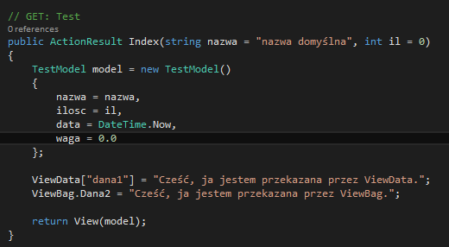

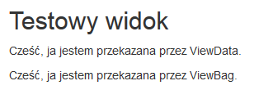
ViewData i ViewBag
W przypadku obiektów nie do końca tworzących spójną całość z resztą modelu, przekazuje się je do widoku osobno, przez ViewData lub ViewBag. Jest to „worek danych”, do których można wrzucić obiekty każdego typu i przekazać. Różnica pomiędzy ViewData a ViewBag jest taka, że ViewData odwołuje się do obiektów przez wartość klucza, a ViewBag przez nazwę pola.

Slide 43
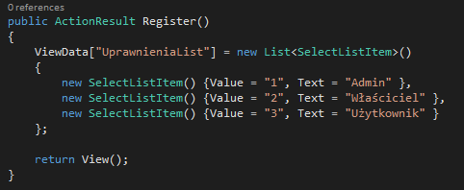
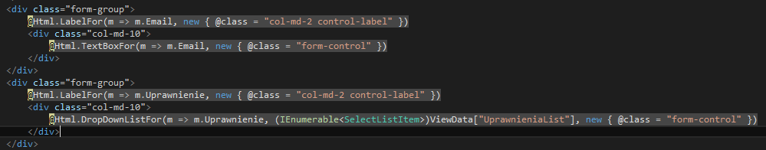
Dostosowywanie użytkowników – Rozwijana lista uprawnień
Przekazanie zawartości listy rozwijanej i pobranie jej wartości odbywa się następująco:

Slide 44
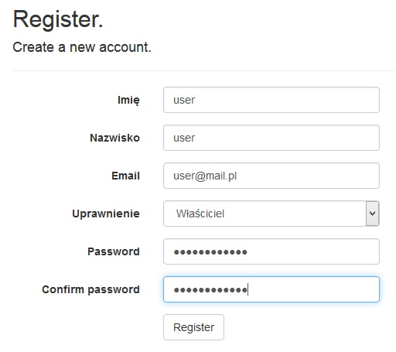
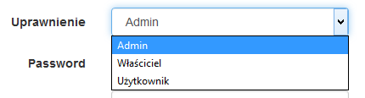
Dostosowywanie użytkowników – Rezultat

Slide 45
Konfigurowanie bazy danych – Entity Framework
Przy komunikowaniu się z obiektami z bazy MVC używa EntityFramework. Jest to pakiet który poprzez metody i zapytania Linq przekazuje do bazy polecenia o selekcji, tworzeniu, edycji lub usuwaniu obiektów. Każda encja jest reprezentowana przez klasę. Połączenie z bazą następuje poprzez obiekt dziedziczący z klasy DBContext.
EntityFramework pozwala zaimportować istniejące tabele do aplikacji (database first), jednak umożliwia też zdefiniowanie encji w kodzie i przeniesienie je do bazy (code first). W aplikacji wykorzystamy drugie podejście.

Slide 46
Konfigurowanie bazy danych– Tworzenie klas
W folderze Models utworzono nowy plik – DatabaseModels, w której zdefiniowane będą obiekty utworzonych klas, a także definicja kontekstu. Rozpoczęto od utworzenia czterech klas:
Apartamenty – przechowuje dane o dostępnym apartamencie: jego cenę, lokalizację, właściciela itd..
Udogodnienia – przechowuje listę dostępnych udogodnień, np. basen czy darmowy parking.
UdogodnieniaApartamenty – encja pośrednicząca pomiędzy encją Apartamenty i Udogodnienia, wskazuje jakie udogodnienia znajdują się w konkretnych apartamentach.
Wizyty – przechowuje dane o wizytach klientów w apartamentach: datę rezerwacji, datę wpłaty, datę rozpoczęcia i zakończenia pobytu, klienta i apartament itd..
Aby zdefiniować klucz główny dla encji, należy dodać do odpowiedniej właściwości atrybut [Key]. Aby dodać automatyczną inkrementację klucza, należy użyć atrybutu [DatabaseGeneratedOption.Identity].
Aby dodać klucz obcy, należy dodać do klasy właściwość będącą obiektem klasy do której odwołuje się klucz główny, np. w klasie Wizyty utworzony zostanie obiekt klasy Apartamenty o nazwie Apartament. Następnie należy dodać właściwość mającą być wartością klucza głównego, np. IdApartament. Do tej właściwości należy dodać atrybut [ForeignKey(„nazwa_obiektu”)], np. [ForeignKey(„Apartament”)]. Ważne jest, aby typ klucza obcego był identyczny z typem klucza głównego wykorzystywanej w relacji klasy.
Po zdefiniowaniu klucza obcego można także opcjonalnie dodać do klasy z której czerpany jest klucz nową właściwość typu ICollection<>, będącą listą obiektów danego typu odwołujących się do tego obiektu, np. w klasie Apartament utworzona zostanie lista wizyt i udogodnień.

Slide 47
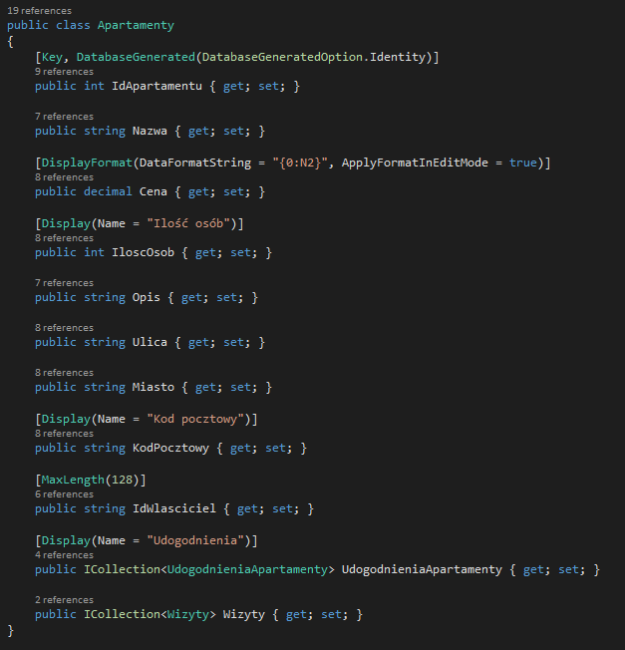
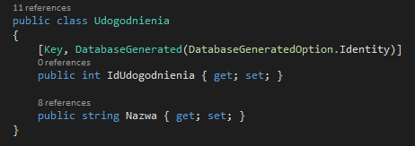
Konfigurowanie bazy danych– Tworzenie klas

Slide 48
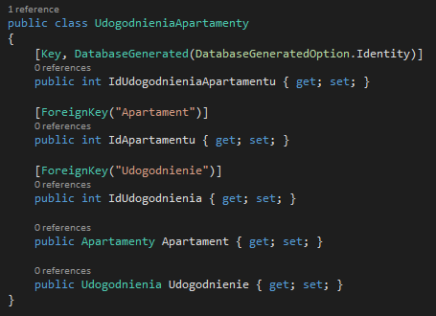
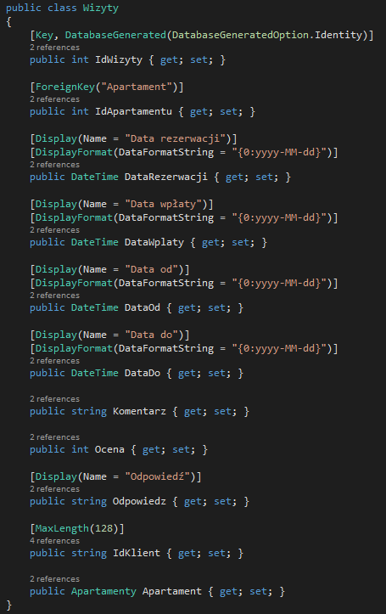
Konfigurowanie bazy danych– Tworzenie klas

Slide 49
Tworzenie obiektów w bazie – Tworzenie kontekstu
W kontekście należy zawrzeć następujące elementy:
bezparametrowy konstruktor, wywołujący konstruktor klasy potomnej z nazwą ścieżki dostępu do bazy (nazwa określona w Web.config, domyślnie „DefaultConnection”)
publiczne właściwości typu DbSet<typ_klasy_do_umieszczenia_w_bazie> (zwykle ich nazwa odpowiada nazwie ich klasy)
odpowiednio skonfigurowaną metodę OnModelCreating

Slide 50
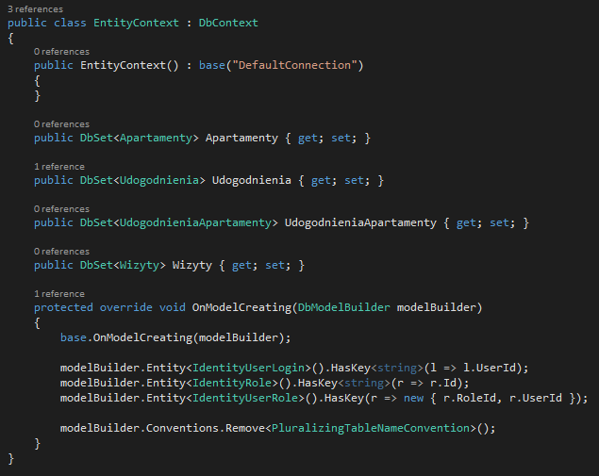
Konfigurowanie bazy danych – Tworzenie kontekstu

Slide 51
Konfigurowanie bazy danych – Wartości początkowe
Aby zainicjalizować w bazie wartości początkowe – w tym przypadku dodane zostaną dostępne udogodnienia – należy utworzyć klasę pochodną z klasy DropCreateDatabaseIfModelChanges<>. Służy ona do definiowania działań, jakie mają się wykonać, jeśli wykryta zostanie zmiana modelu. Dodawanie wartości należy wykonać w funkcji Seed().
Aby dodać elementy do tabeli Udogodnienia, należy stworzyć listę obiektów tej klasy, ustawić ich wartości, dodać listę do kontekstu i wywołać funkcję SaveChanges().

Slide 52
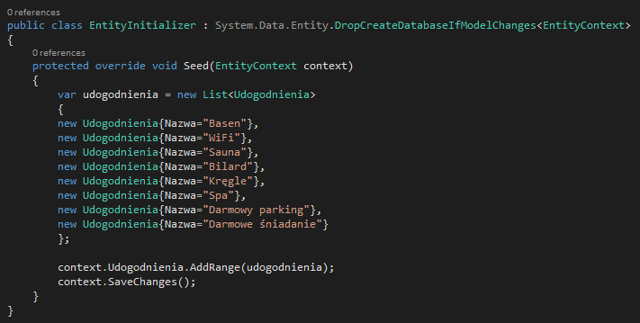
Konfigurowanie bazy danych – Wartości początkowe

Slide 53
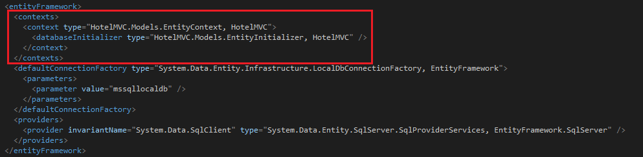
Konfigurowanie bazy danych – zmiany w Web.config
Aby podpiąć kontekst i jego inicjalizer do aplikacji należy dodać do głównego pliku Web.config fragment podany poniżej. Baza zostanie przebudowana przy pierwszym odwołaniu do niej (przy pierwszym utworzeniu w aplikacji obiektu klasy EntityContext).

Slide 54
Przykładowe operacje na EntityContext
EntityContext context = new EntityContext(); - utworzenie kontekstu
context.Apartamenty.ToList() – pobranie listy apartamentów
context.Apartamenty.Where(a => a.IloscOsob == 2) - pobranie listy apartamentów takich, że ilość osób wynosi 2
context.Apartamenty.First() – pobranie pierwszego apartamentu z listy
context.Apartamenty.First(a => a.IloscOsob == 2) – pobranie pierwszego elementu z listy takiego, że ilość osób wynosi 2
context.Apartamenty.Select(a => a.Nazwa) – pobranie listy nazw wszystkich apartamentów
context.UdogodnieniaApartamenty.Where(u => u.Udogodnienie.Nazwa == „Basen”) – pobranie obiektów z tabeli UdogodnieniaApartamenty, dla których nazwa udogodnienia to „Basen”

Slide 55
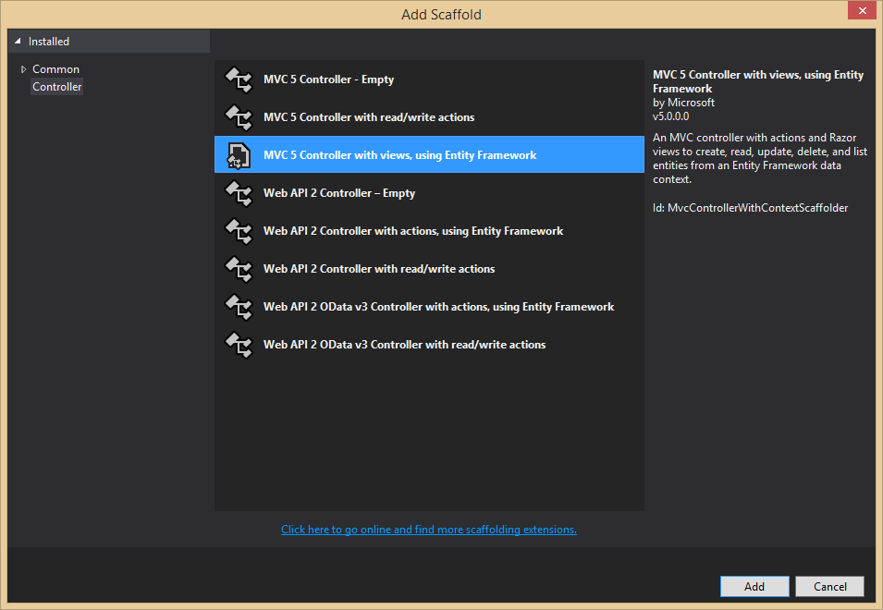
Automatyczne generowanie kontrolera i widoków

Slide 56
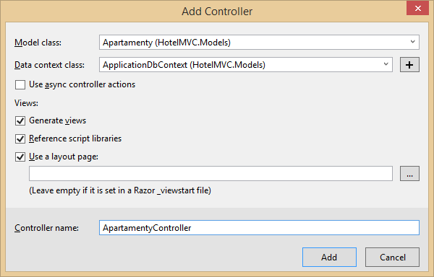
Automatyczne generowanie kontrolera i widoków
UWAGA! Przed pierwszym wygenerowaniem należy chwilowo zakomentować w pliku Web.config dodaną wcześniej sekcję <contexts>, gdyż powoduje ona błędy.

Slide 57
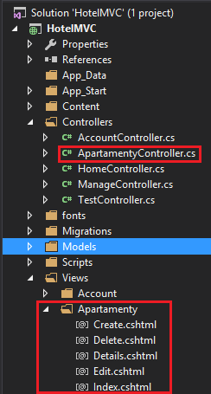
Automatyczne generowanie kontrolera i widoków
Automatycznie został wygenerowany domyślny kontroler dla apartamentów oraz wszystkie potrzebne widoki: lista apartamentów (Index), usuwanie, podgląd, dodawanie i edycja.
Na potrzeby aplikacji należy zmodyfikować każdy z widoków.
Na razie nie jest rozważany problem uprawnień do kolejnych stron. Zostaną one dodane później.

Slide 58
Widok MojeApartamenty
W aplikacji znajdować się będą dwa widoki zawierające widok listy apartamentów - Index i MojeApartamenty. Drugi z widoków został wygenerowany poprzez skopiowanie pierwszego. Aby skopiować widok należy utworzyć nowy widok o tej samej treści i dodać w kontrolerze nową akcję o nazwie zgodnej z nazwą nowego widoku.
Widok Index będzie zawierał mechanizm wyszukiwania apartamentów przez użytkownika. Zostanie on wykonany w późniejszym etapie.
W widoku MojeApartamenty właściciel będzie miał wgląd w listę swoich apartamentów, wraz z możliwością ich dodania, edycji lub usunięcia (tylko jeśli w apartamencie nie było jeszcze odwiedzających).

Slide 59
Widok MojeApartamenty – Tworzenie modelu
Wyświetlanie danych na liście polega na zdefiniowaniu tabeli, jej nagłówka, a następnie w pętli foreach generowaniu kolejnych wierszy za pomocą struktury Html.DisplayFor(). Wyświetlana wartość nie może być wyrażeniem, dlatego do każdej wartości nie podanej bezpośrednio należy dodać publiczną właściwość.
Do tego celu należy utworzyć nowy model, który będzie reprezentował obiekty wyświetlane na liście. Model ten zostanie zdefiniowany w nowym pliku ApartamentyModels i zostanie nazwany ApartamentyDisplayViewModel. Musi on zawierać te same pola co klasa Apartamenty, dlatego dodane zostanie do niego dziedziczenie z tej klasy. Ponadto dopisane zostaną następujące pola (tylko do odczytu):
WlascicielImieNazwisko – imię i nazwisko właściciela
Udogodnienia – lista udogodnień po przecinku
IloscWizyt – ilość wizyt (zakończonych)
Ocena – średnia ocena wizyt
Do modelu dodano też konstruktor przyjmujący obiekt klasy Apartamenty, przepisujący wszystkie wartości.

Slide 60
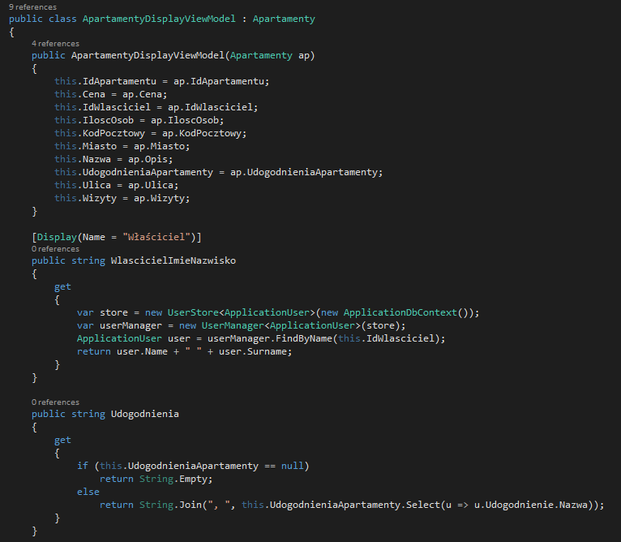
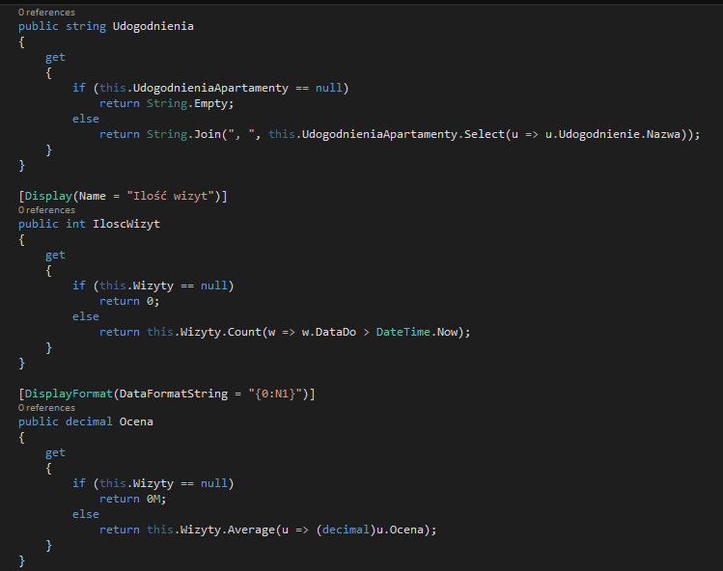
Widok MojeApartamenty – Tworzenie modelu
WlascicielImieNazwisko – z kontekstu przechowującego informacje o użytkownikach pobierany jest obiekt klasy ApplicationUser o odpowiednim Id. Następnie tworzony jest string w formacie „<Imie> <Nazwisko>”
Udogodnienia – jeżeli nie ma żadnych udogodnień, zwróć pusty string; jeśli są, pobierz listę nazw wszystkich dodanych udogodnień i połącz je po przecinku.
IliscWizyt – jeżeli nie ma wizyt, zwróć 0, jeżeli są, zwróć ilość wizyt zakończonych
Ocena – jeżeli nie ma wizyt, zwróć 0, jeżeli ją, wylicz średnią ocenę z wizyt.

Slide 61

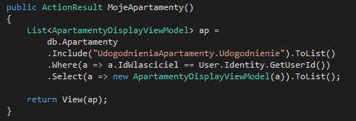
Widok MojeApartamenty – Zmiany w kontrolerze
Pierwotna postać akcji MojeApartamenty, skopiowanej z akcji Index:
Postać akcji MojeApartamenty po zmianie:
Działanie: Pobierz listę apartamentów, wraz z nazwami udogodnień (Include), których właścicielem jest zalogowany użytkownik (Where), a następnie zamiast każdego elementu wyświetl wygenerowany z niego obiekt klasy ApartamentyDisplayViewModel (Select). Utworzoną listę przekaż do widoku.

Slide 62
Widok MojeApartamenty – Zmiany w widoku
Również w widoku należy wprowadzić kilka zmian. Przede wszystkim należy zmienić typ przyjmowanego modelu (określonego w pierwszej linijce widoku). Zamiast:
@model IEnumerable<HotelMVC.Models.Apartamenty>
należy wstawić:
@model IEnumerable<HotelMVC.Models.ApartamentyDisplayViewModel>
Następnie należy dodać odpowiednie kolumny w nagłówku i w wyliczeniu.

Slide 63
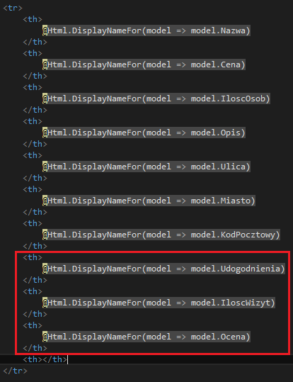
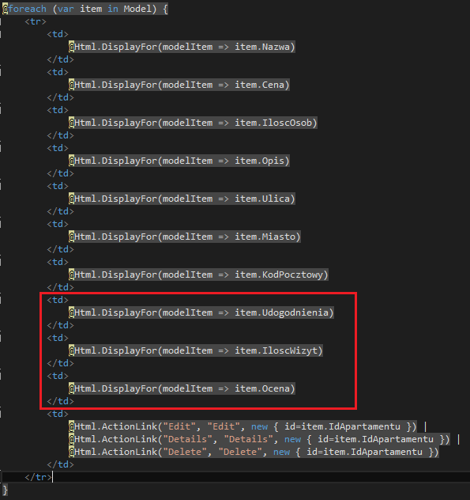
Widok MojeApartamenty – Zmiany w widoku

Slide 64
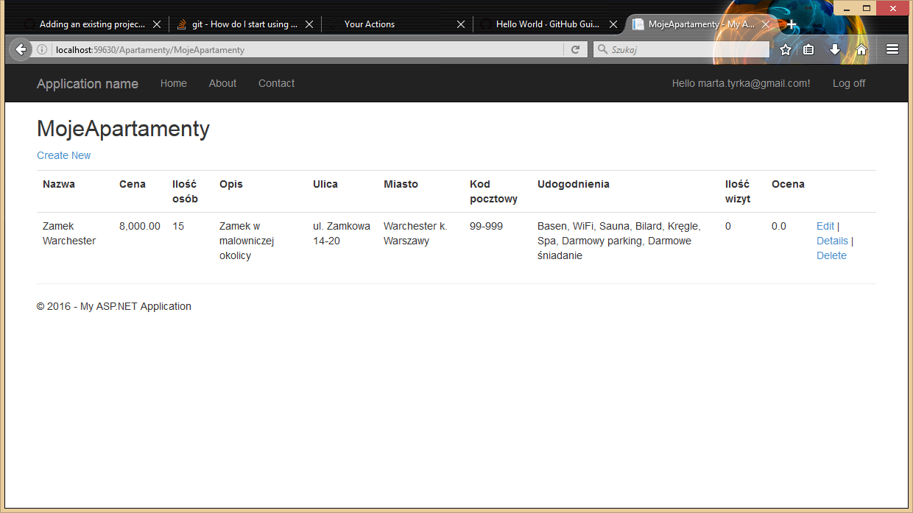
Widok MojeApartamenty – Widok końcowy

Slide 65
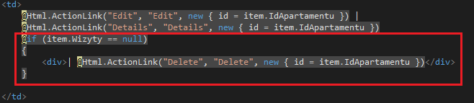
Widoki Details i Delete
Widoki Details i Delete prezentują dane na temat apartamentu, bez możliwości ich zmiany. W tych widokach należy wprowadzić zmiany analogiczne, jak w widoku MojeApartamenty – zmienić model z Apartamenty na ApartamentyDisplayViewModel w akcjach i widokach oraz dodać wyświetlanie odpowiednich pól.
Poniważ wyświetlana tu będzie również lista udogodnień, należy tak jak w liście apartamentów, zawrzeć ścieżkę do obiektu Udogodnienia (funkcja Include).
Dodatkowo należy uniemożliwić wywołanie akcji Delete, jeżeli apartament ma już wizyty – tę zmianę należy wprowadzić na interfejsie MojeApartamenty:

Slide 66
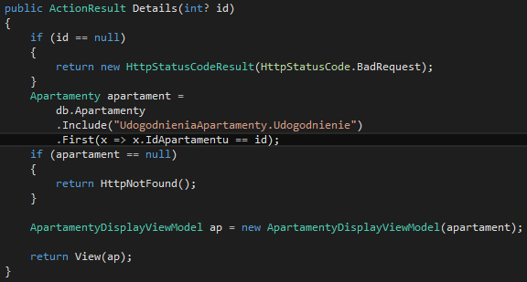


Widoki Details i Delete - Zmiany

Slide 67

Widok Details – Widok końcowy

Slide 68

Widok Delete – Widok końcowy

Slide 69
Widoki Create i Edit
Widoki Create i Edit powinny mieć ten sam wygląd, gdyż każdą wprowadzoną przez właściciela daną można zmodyfikować.
Do edycji dostępne będzie każde pole, z wyjątkiem automatycznie generowanego Id apartamentu oraz Id właściciela, do którego będzie przypisywane Id obecnie zalogowanego właściciela. Dostępna będzie również lista udogodnień do wyboru, zaprezentowana w formie checkboxów – jednak wykonanie jest nie jest tak proste, jak by się mogło wydawać.
Do akcji POST nie są przekazywane właściwości typu List<>, a wszelkie przekazywanie listy przez ViewBag czy ViewData – widoczne jedynie na linii komunikacji widok-kontroler – są czyszczone przy wejściu do akcji POST. Z kolei przechowywanie listy w Session (obiekt trzymany przez całą sesję) nie zapisuje wprowadzonych w widoku zmian.
Po długich poszukiwaniach natrafiono na działające rozwiązanie. Wymaga ono utworzenia nowego modelu, ApartamentyEditViewModel.

Slide 70

Widoki Create i Edit – Tworzenie modelu
Model ApartamentyEditViewModel będzie się składał z czterech pól – apartamentu, listy wszystkich dostępnych udogodnień, listy wybranych udogodnień i tablicy identyfikatorów wybranych udogodnień.

Slide 71

Widok Create – Zmiany w kontrolerze (akcja GET)
Domyślnie do widoku Create nie jest przekazywany obiekt – wtedy widok tworzy nowy obiekt i jego używa jako modelu. W rozpatrywanym przypadku obiekt nie będzie wartością domyślną – trzeba przypisać do niego dane początkowe w akcji.

Slide 72
Widok Create – Zmiany w kontrolerze (akcja POST)
W akcji POST należy wprowadzić następujące zmiany:
Zmienić typ argumentu wejściowego
Pobrać z modelu apartament i dodać go do bazy
Dodać do bazy odpowiednie obiekty klasy UdogodnieniaApartamenty korzystając z podanej listy identyfikatorów
Po udanym zapisie przekierować na stronę MojeApartamenty
W przypadku błędu i powrotu do strony Create ponownie wygenerować dla modelu listy udogodnień

Slide 73

Widok Create – Zmiany w kontrolerze (akcja POST)

Slide 74
Widok Edit – Zmiany w kontrolerze
Zmiany w akcji GET należy dokonać analogicznie jak w przypadku widoku Create. W przypadku akcji POST należy przed dodaniem wybranych udogodnień usunąć te udogodnienia, które wcześniej były zdefiniowane dla apartamentu – pozostałe zmiany należy również przeprowadzić analogicznie jak w Create.

Slide 75

Widoki Create i Edit – Zmiany w widoku
W widoku dodano poniższy fragment. Należy pamiętać o odpowiedniej nazwie i id obiektu. Kolejne checkboxy generowane są dla każdego udogodnienia pobranego z bazy. Jeżeli zostanie on znaleziony na liście wybranych, oznaczany jest jako „checked”.

Slide 76
Widoki Create i Edit – Pozostałe zmiany
Oprócz dodania do widoków listy checkboxów, należy również usunąć z nich pole IdWlasciciel.
Należy również poprawić ścieżkę dostępu do wszystkich pól – ponieważ apartament nie jest podawany bezpośrednio tylko przez właściwość Apartament. Każde odwołanie model.XXX należy zamienić na model.Apartament.XXX.
Ponadto w ostatnim divie, zawierającym link ze ścieżką powrotu, należy zmienić ścieżkę z Index na MojeApartamenty.

Slide 77

Widok Create – Widok końcowy

Slide 78

Widok Edit – Widok końcowy

Slide 79
Zarządzanie użytkownikami
W wykonywanej aplikacji zarządzanie użytkownikami przebiega w następujący sposób: nowy użytkownik może zarejestrować swoje konto sam, jednak konto takie ma jedynie uprawnienie klienta. Konta z uprawnieniami administratora lub właściciela mogą być zakładane jedynie po zalogowaniu do aplikacji przez innego użytkownika, posiadającego uprawnienia administratora. Aby umożliwić obsługę tego systemu dodano następujące widoki:
UserList – lista wszystkich użytkowników
Create – utwórz użytkownika
Edit – zmodyfikuj użytkownika
Delete – usuń użytkownika

Slide 80
Zarządzanie użytkownikami – widok Create
Aby utworzyć widok Create, należało skopiować widok i akcje Register i przemianować je na Create.
Z akcji POST Create należało usunąć linijkę wywołującą funkcję logowania nowego użytkownika (SignInManager.SignInAsync).
Z akcji GET Register usunięto tworzenie zawartości listy rozwijanej, a z widoku Register usunięto fragment odpowiadający za jej wyświetlanie. Natomiast w akcji POST Register ustawiono właściwość Uprawnienie sztywno na 3 (zwykły użytkownik).

Slide 81

Zarządzanie użytkownikami – widok Create

Slide 82

Zarządzanie użytkownikami – widok Register

Slide 83

Zarządzanie użytkownikami – widok Edit
Aby utworzyć widok Edit, należało skopiować widok i akcje Create i przemianować je na Edit. Ponieważ w wykorzystywanym modelu RegisterViewModel nie ma określonego Id modelu, utworzono nowy model EditUserViewModel, będący kopią poprzedniego modelu, z dodanym polem Id i usuniętymi polami Password i ConfirmPassword (przy edycji nie mogą one być zmieniane). Ten model należało przypisać do widoku i wszystkich akcji Edit. Postać akcji GET przedstawiono poniżej. W akcji POST należało zamienić fragment:
var user = new ApplicationUser { … };
var result = await UserManager.CreateAsync(user, model.Password);
na:
var user = UserManager.FindById(model.Id);
user.Email = user.UserName = model.Email;
… //przypisania kolejnych pól z modelu do pobranego użytkownika
var result = await UserManager.UpdateAsync(user);

Slide 84

Zarządzanie użytkownikami – widok Edit

Slide 85


Zarządzanie użytkownikami – widok UserList
Widok UserList jest wygenerowanym automatycznie widokiem typu List z modelem będącym listą obiektów typu ApplicationUser.
Większość pól wygenerowanych automatycznie zostanie usuniętych i zostaną jedynie: Imię, Nazwisko, Email i Uprawnienie.
Dodatkowo ponieważ uprawnienie jest obiektem typu int, dodano dodatkową właściwość do klasy ApplcationUser. Właściwość jest tylko do odczytu i zwraca nazwę uprawnienia w zależności od numeru jaki reprezentuje.
W akcji przekazywana jest do widoku lista użytkowników pobierana za pomocą wyrażenia UserManager.Users.

Slide 86

Zarządzanie użytkownikami – widok UserList

Slide 87


Zarządzanie użytkownikami – widok Delete
Widok Delete, podobnie jak UserList, został wygenerowany automatycznie i oczyszczony z nadmiarowych pól. Akcje powiązane z widokiem Delete są skopiowanymi i zmodyfikowanymi akcjami usuwania apartamentów i mają postać:

Slide 88

Zarządzanie użytkownikami – widok Delete

Slide 89
Edycja własnego konta
Domyślnie w aplikacji MVC w ustawieniach konta można zmieniać jedynie hasło (można także definiować logowania z zewnętrznych kont i numery telefonów, jednak w tym przypadku aplikacja tego nie obejmuje, dlatego tę część należy usunąć).
Aby dodać możliwość zmiany innych pól użytkownika, należy dokonać następujących zmian:
W modelu: do modelu IndexViewModel w pliku ManageViewModels.cs dodać pola Imie, Nazwisko i Email, takie jak w modelu RegisterViewModel. Usunąć wszystkie pozostałe pola, z wyjątkiem HasPassword.

Slide 90
Edycja własnego konta
W widoku: w widoku Index kontrolera Manage wkleić fragmenty z widoku Accout/Edit odpowiadające za edycję emaila, imienia i nazwiska oraz przycisk Zapisz. Następnie otoczyć fragment widoku obejmujący wszystkie edytowalne pola i przycisk Zapisz odpowiednio skonfigurowanym fragmentem @using (Html.BeginForm(…)) { } opisanym wcześniej. Usunąć zakomentowane fragmenty (aby nie zaciemniały kodu) oraz fragment odpowiadający za zewnętrzne logowanie.
W kontrolerze: w akcji GET Index pobrać zalogowanego użytkownika, przypisać jego dane do obiektu IndexViewModel i przekazać go do widoku. Utworzyć akcję POST Index, która sprawdza, czy model jest poprawny (ModelState.IsValid), jeżeli nie, to wraca do widoku, a jeśli tak, pobiera zalogowanego użytkownika, modyfikuje jego pola i zapisuje podobnie jak w Account/Edit, a następnie wraca do strony domowej.

Slide 91

Edycja własnego konta – widok końcowy

Slide 92
Wyszukiwanie apartamentów
Automatycznie wygenerowany widok Apartamenty/Index, którego zawartość wykorzystano do utworzenia listy apartamentów dla właściciela, posłuży w aplikacji jako ekran wyszukiwania apartamentów zgodnych z wymaganiami klienta.
Do parametrów uwzględnionych w wyszukiwaniu będą należeć: miasto, ilość osób, cena minimalna i maksymalna, data dostępności i udogodnienia.
Apartamenty zgodne z wymaganiami wyświetlane będą w kolejności najlepiej ocenianych, a następnie po nazwie.
Lista apartamentów będzie się znajdowała na osobnym widoku, wygenerowanym wewnątrz widoku Index.

Slide 93
Widoki częściowe
Widoki częściowe (partial views) służą do wydzielenia jakiejś części interfejsu strony, którą następnie można kilkakrotnie wykorzystywać. Tworzy się je także w celu oddzielenia jednego fragmentu interfejsu od drugiego, aby pokazać ich odrębność.
Widok częściowy może być wywoływany z wnętrza widoku głównego bezpośrednio lub przez akcję zwracającą wynik Partial(widok).
Ma on osobny model, a także osobne ViewBag, ViewData i inne elementy.
Wywoływane w widoku częściowym skrypty powinny być definiowane w widoku głównym.
Nazwa widoku częściowego powinna zaczynać się od znaku „_” – w MVC widoki rozpoczynające się od tego znaku nie są traktowane jako strony i nie można ich wywołać bezpośrednio z wyszukiwarki.

Slide 94
Wyszukiwanie apartamentów – tworzenie widoku częściowego
Aby utworzyć model częściowy dodano do folderu Views/Apartamenty nowy widok o nazwie _ApartamentyLista, a następnie skopiowano do niego zawartość widoku Apartamenty/Index (bez nagłówka, jedynie model, tytuł widoku i tabelę). Skopiowany fragment usunięto z widoku – później w tym miejscu wywołany zostanie widok częściowy.
Następnie w kontrolerze dodano pustą akcję ApartamentyLista – na razie bezparametrową, zwracającą wartość PartialView(„_ApartamentyLista”). W tej akcji zostanie później dodane pobieranie wyfiltrowanych apartamentów z bazy.

Slide 95

Wyszukiwanie apartamentów - ApartamentyFilterViewModel
Modelem w widoku częściowym jest lista apartamentów. W widoku głównym modelem będzie nowo utworzona klasa ApartamentyFilterViewModel. Reprezentuje ona filtr wyszukiwania i będzie przekazywana jako argument wejściowy do widoku częściowego, w którym nastąpi odfiltrowanie wyników.
Klasa składa się z właściwości reprezentujących kolejne kryteria filtrowania. Dla właściwości, w których filtrowanie jest opcjonalne (wszystkie oprócz dat pobytu) do typu dodano znak ‚?’, co oznacza, że wartość jest nullowalna.

Slide 97


Kontrolka wyboru daty – instalowanie pakietu jQuery.UI
Do widoku Apartamenty/Index należy dodać również opcję wyboru terminu pobytu. Należy to zrobić za pomocą kontrolki wyboru daty.
Aby to zrobić należy dodać do aplikacji pakiet jQuery.UI.Combined, będący rozszerzeniem standardowo dołączonego do projektu pakietu jQuery.

Slide 98



Kontrolka wyboru daty – dołączanie skryptów i stylów
Po zainstalowaniu pakietu należy dołączyć do aplikacji odpowiednie skrypty. Załączanie skryptów (a także innych elementów, np. stylów) definiowane jest w pliku App_Start/BundleConfig.cs. Załączone w tym miejscu pliki umieszczane są w wirtualnej lokalizacji, z której należy je „wyciągnąć” w widoku Views/Shared/_Layout.cshtml za pomocą wyrażenia @Scripts.Render(„ścieżka”) (kod załączający domyślne skrypty znajduje się na końcu pliku). Na koniec należy dodać odpowiednią funkcję do widoku, w którym planujemy użyć kontrolki. Funkcja function(), umieszczona w górnej części pliku w sekcji @section scripts { } powinna mieć postać jak przedstawiono poniżej. Wywoływana jest ona automatycznie przy ładowaniu strony i dla każdej kontrolki z klasy „datepicker” inicjalizuje ona obsługę wyświetlania kalendarza.

Slide 99

Kontrolka wyboru daty – dodawanie kontrolek
Po załączeniu odpowiednich elementów należało dodać do widoku dwa elementy typu Html.TextBoxFor – jeden dla daty od, drugi dla daty do – skopiowane z poprzednio używanych kontrolek. Należało w nich określić format wyświetlanego łańcucha znaków – w tym przypadku będzie to dd/MM/yyyy. Format należało podać jako drugi parametr obiektu Html.TextBoxFor (przed definiowaniem parametrów HTML) w formie: „{0:format}”. Do parametru class w trzecim argumencie należało dodać klasę „datepicker”. Tak zmodyfikowany kod powinien mieć następującą postać:

Slide 100

Wyszukiwanie apartamentów – widok końcowy

Slide 101
Bibliografia
www.asp.net/mvc/overview/getting-started/introduction/adding-a-controller
www.codeproject.com/Tips/786243/ASP-NET-MVC-CheckBoxList-Basic-Implementation
www.asp.net/mvc/overview/getting-started/getting-started-with-ef-using-mvc/creating-a-more-complex-data-model-for-an-asp-net-mvc-application
stackoverflow.com/questions/19913447/user-in-entity-type-mvc5-ef6
www.asp.net/mvc/overview/getting-started/getting-started-with-ef-using-mvc/migrations-and-deployment-with-the-entity-framework-in-an-asp-net-mvc-application
stackoverflow.com/questions/14612813/entity-framework-code-first-using-one-column-as-primary-key-and-another-as-auto
www.asp.net/mvc/overview/getting-started/getting-started-with-ef-using-mvc/creating-an-entity-framework-data-model-for-an-asp-net-mvc-application
http://stackoverflow.com/questions/33906482/asp-net-mvc-5-change-mvc-application-culture
https://forums.asp.net/t/1975676.aspx?Tutorial+for+Adding+Datepicker+in+MVC+5
http://stackoverflow.com/questions/18288675/display-datetime-value-in-dd-mm-yyyy-format-in-asp-net-mvc

Slide 102
Dziękuję za uwagę!

